Slide 1


Conception et Développement
de jeux d'arcade
Emblema - Jeux Arcades

Slide 2
Qui sommes nous ?
  Equipe de 3 personnes
    Jean-Sebastien Bézolles : Analyste / Programmeur
    Christian Viat : Concepteur / Designer
    Arnaud Ladoucette : Chef de projet
Emblema - Jeux Arcades

Slide 3
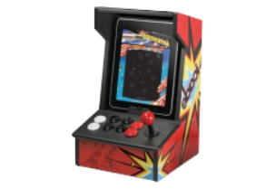
Notre Objectif
  Satisfaire les joueurs d'arcade
    Grand esprit de compétition
  Reprendre des jeux originaux
    Apporter une touche personnelle
Emblema - Jeux Arcades

Slide 4

Le produit
  Un Space Invaders
    Un jeu de tir
  Principe du jeu : protéger une ville
  Difficulté en adéquation avec le niveau
Emblema - Jeux Arcades

Slide 5
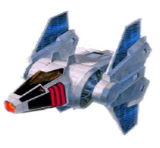
Le fonctionnement
  Se déplacer et tirer avec le clavier
    Esquiver et détruire les ennemis
  Récupérer des Bonus sur les ennemis
    Armes, compétences … etc
Emblema - Jeux Arcades

Slide 6
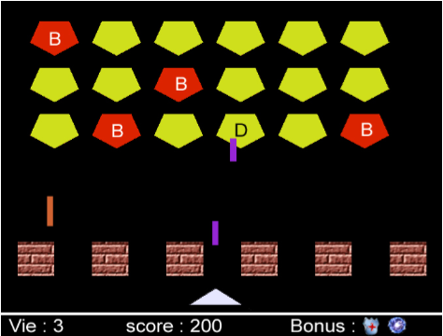
Maquette du projet
  B → Bonus
  D → Ennemi détruit
  Violet → tirs joueur
  Orange → tirs ennemis
Emblema - Jeux Arcades

